Slide 1
Recorriendo Puertollano
Fotografía Recopilada de La Red
Creación y Diseño:
V I C E N T E G A R C Í A
Automático

Slide 2
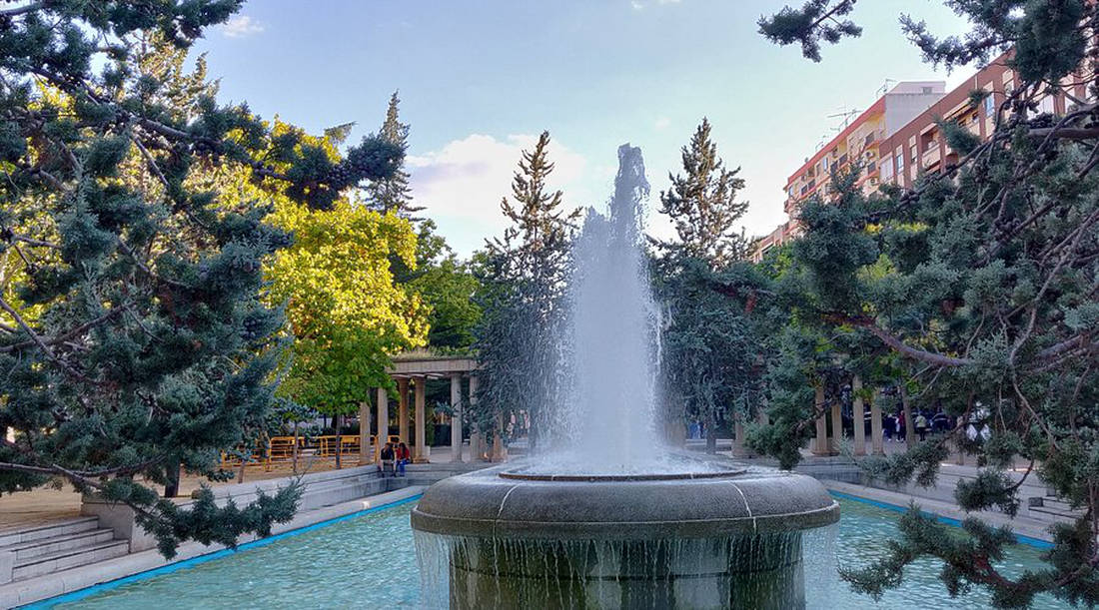
Puertollano
Puertollano es un municipio y localidad española de la provincia de Ciudad Real, en la comunidad autónoma de Castilla-La Mancha. Con una población de 45.195 habitantes (INE 2024), se trata del séptimo municipio más poblado de la región. Recibe los sobrenombres de "la ciudad minera" y "faro industrial de La Mancha", debido a su tradición minera y a su poder industrial.
Puertollano se ubica en la parte central de la provincia de Ciudad Real, integrado en la comarca de Campo de Calatrava y perteneciente a la región histórica de La Mancha, se encuentra a 44 km al sur de la capital provincial, Ciudad Real.

Slide 3
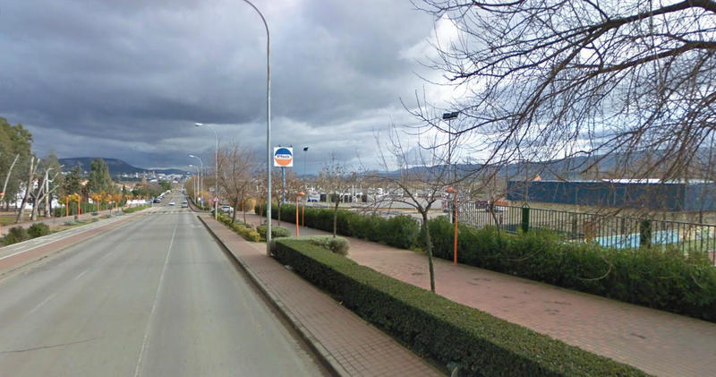
Puertollano se ubica en la parte central de la provincia de Ciudad Real, a 37 km de la propia capital provincial, Ciudad Real.

Slide 4
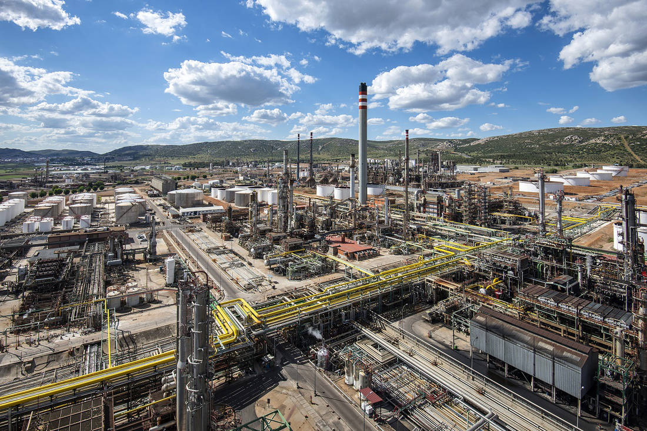
Lo que vemos ahora es la refinería de Puertollano, o complejo petroquímico de la ciudad, la distancia desde Puertollano al complejo petroquímico quizás sea de un kilómetro, pero prácticamente están en la misma zona.

Slide 5
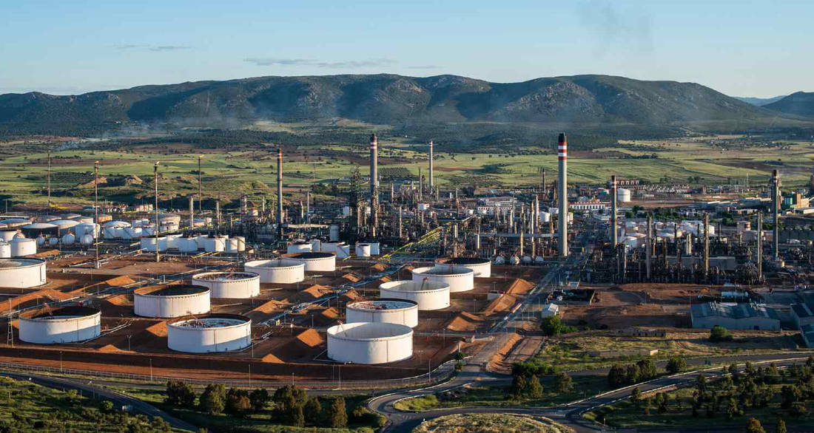
Desde su inauguración, en 1966, la de Puertollano constituye uno de los principales complejos petrolíferos del país. Es también la única refinería española que se encuentra situada en el interior, y está conectada mediante un sistema de oleoductos a las costas mediterránea y atlántica.

Slide 6
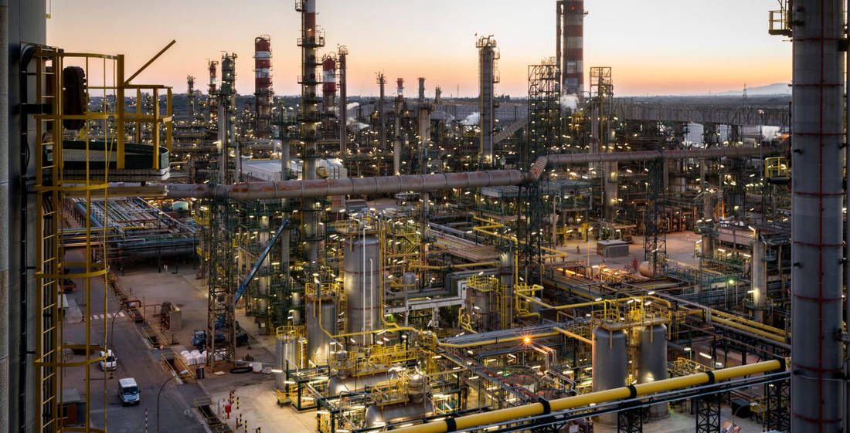
Que yo recuerde, en los años 60 y 70, este Complejo Petroquímico, tenía por aquel entonces el mismo nombre que el equipo de fútbol llamado C.D. Calvo Sotelo, creo que ahora se llama C.D. Puertollano.

Slide 7
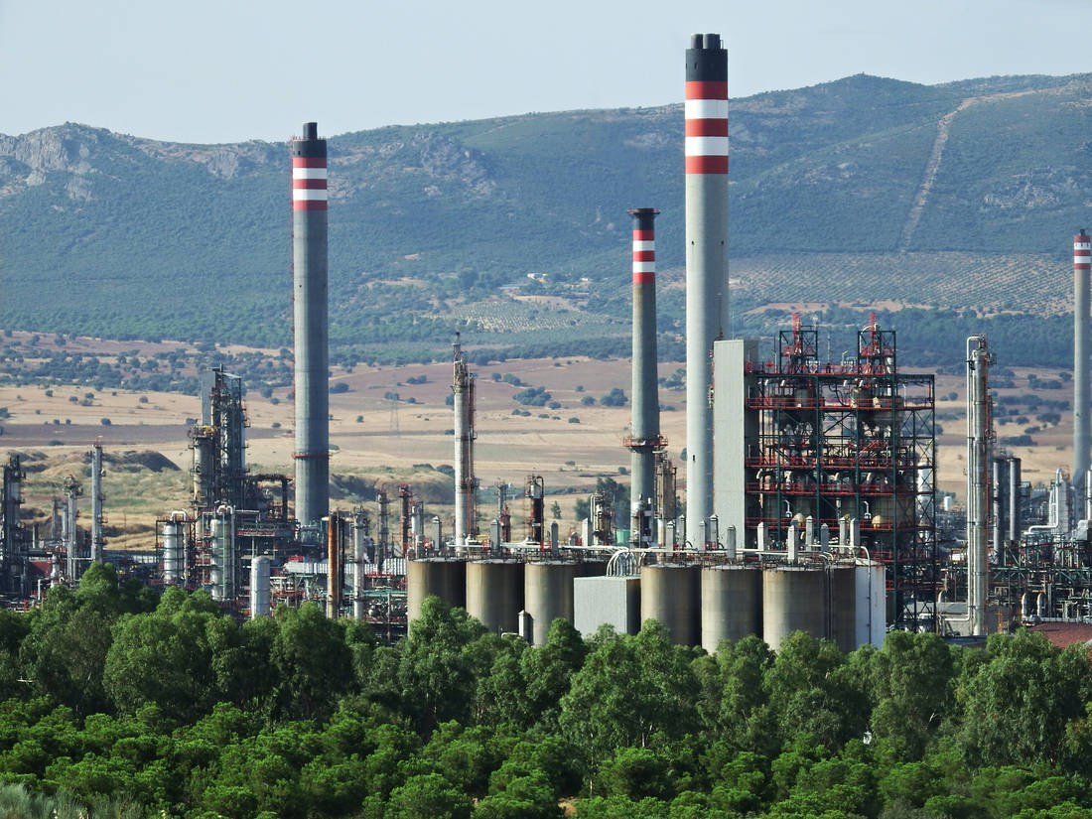
Aquel nombre del equipo, así como el nombre del Complejo, fue impuesto por las autoridades franquistas en honor al diputado derechista, Don José Calvo Sotelo muerto en 1936, por los disparos de unos anarquistas. Pero eso es otra historia.

Slide 8
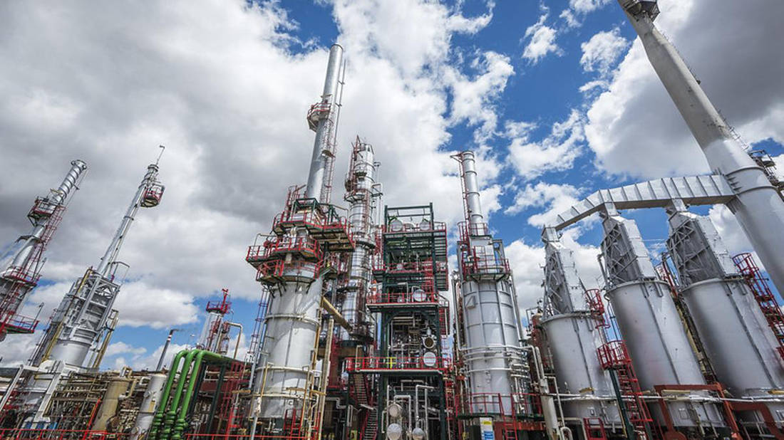
El complejo petroquímico de Puertollano está formado principalmente por una planta refinadora de petróleo, una planta de lubricantes y una planta de olefinas. Para el año 2006 la refinería poseía una capacidad de tratamiento de unos 7,5 millones de toneladas al año.

Slide 9
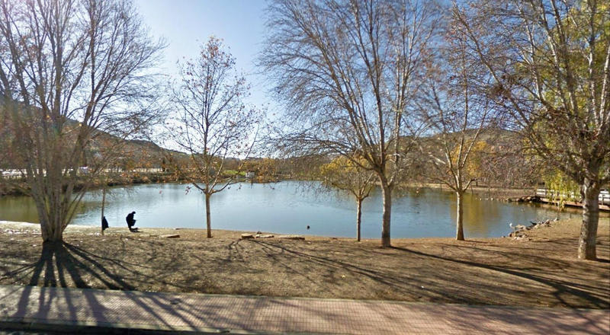
En nuestro recorrido, llegamos a este pequeño lago en el que creo recordar, que había una especie de zoo al que veníamos algunos domingos toda la familia a verlo….

Slide 10
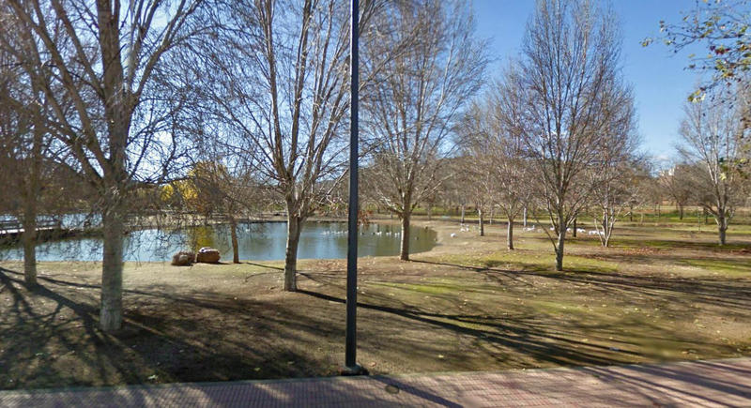
….a este zoo se le llamaba “Las Pozitas”, no puedo afirmar en que lugar estaba, pues de esto hace ya más de 60 años y yo era un niño.

Slide 11
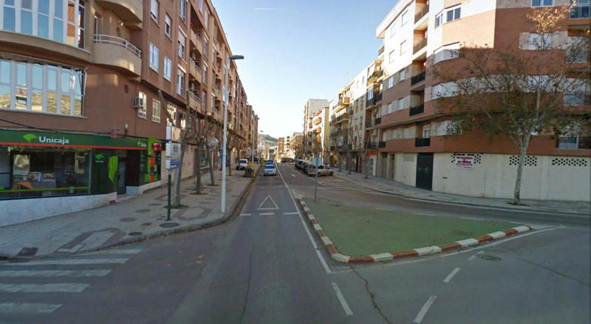
Nos adentramos por la Avenida 1º de Mayo, y mientras recorremos estas calles, creo que es bueno que sepamos un poco de esta ciudad, pues el saber no ocupa lugar.

Slide 12
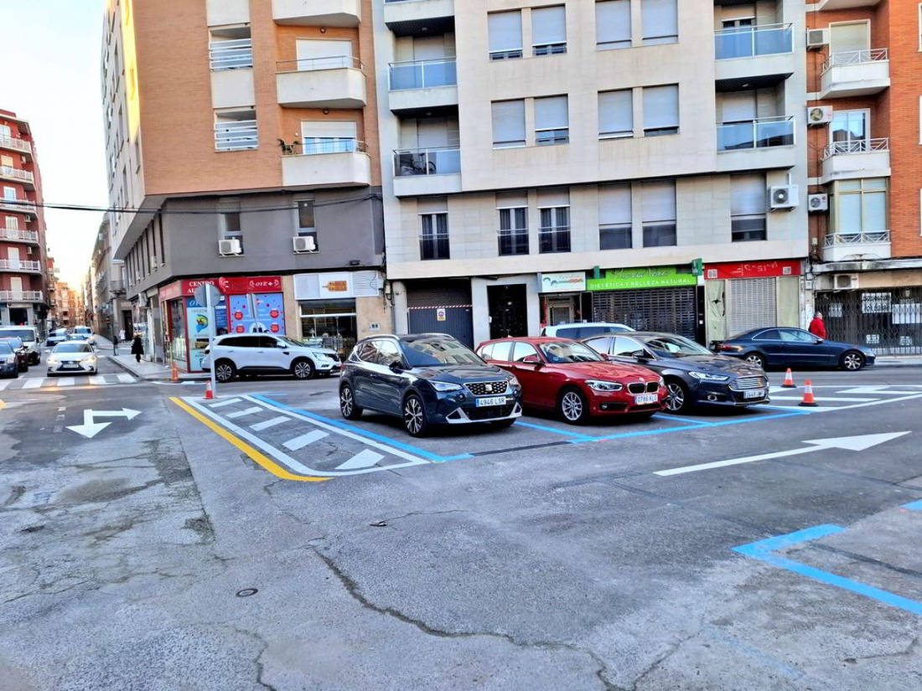
Calle Menéndez
La ciudad de Puertollano ve satisfechas sus necesidades hídricas gracias al embalse de Montoro, situado en el término municipal de Mestanza.

Slide 13
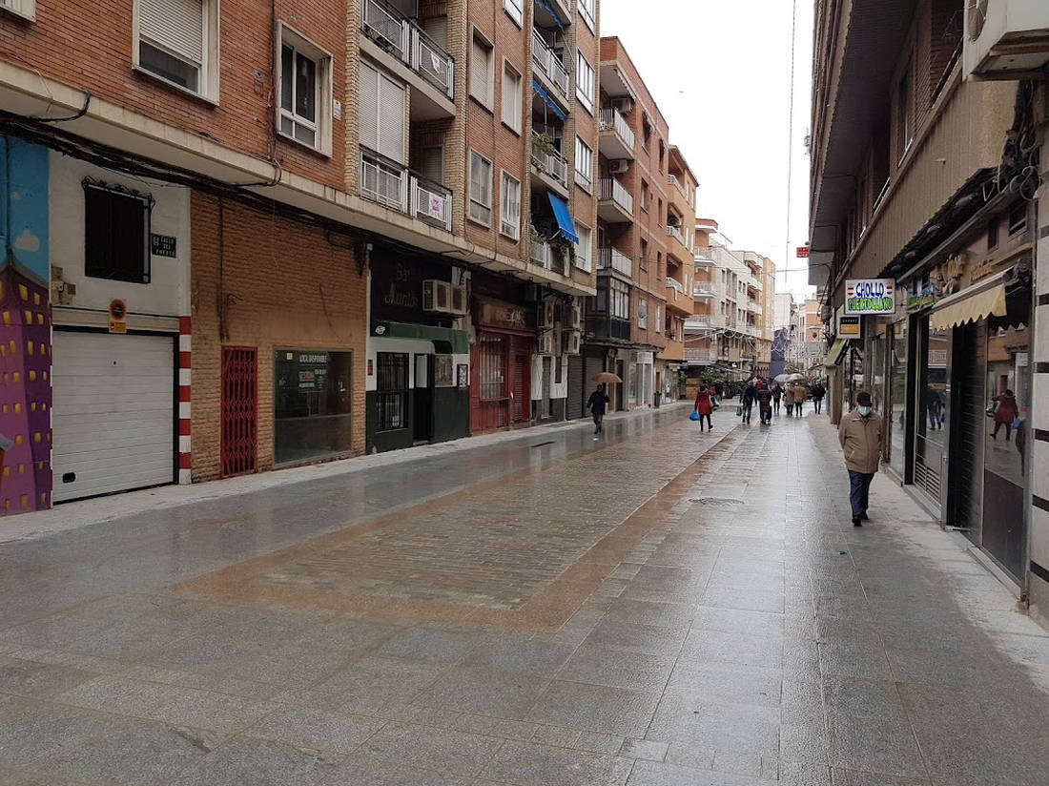
Calle Puerto
Puertollano goza de un clima mediterráneo continental con inviernos fríos y secos y veranos calurosos.

Slide 14
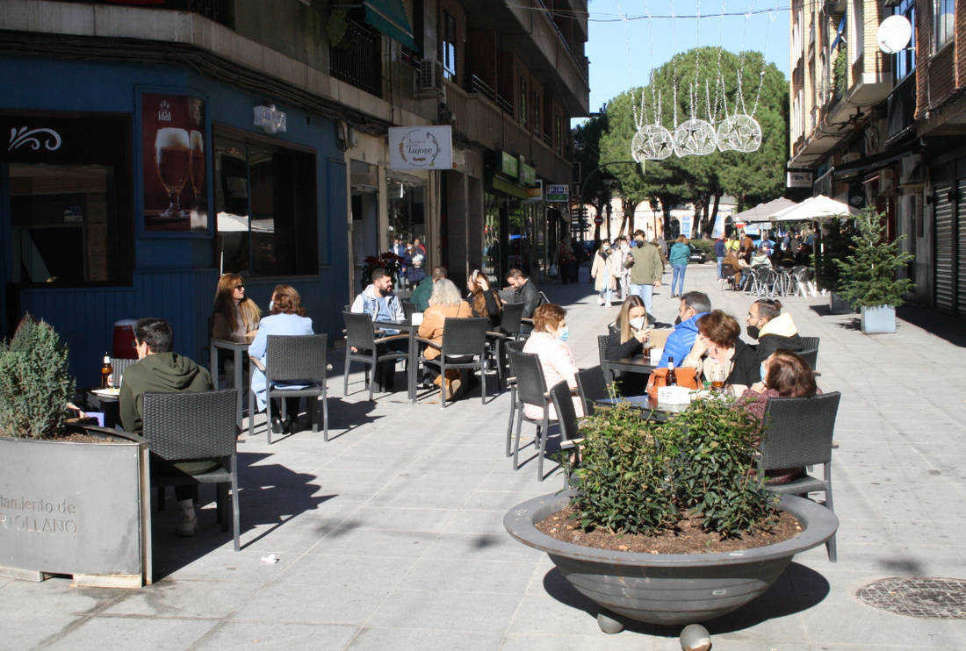
Calle Puerto
Su altitud de 711 mts. y su orografía le sumergen dentro de una fuerte oscilación térmica anual, con bajas temperaturas invernales y altas en el estío.

Slide 15
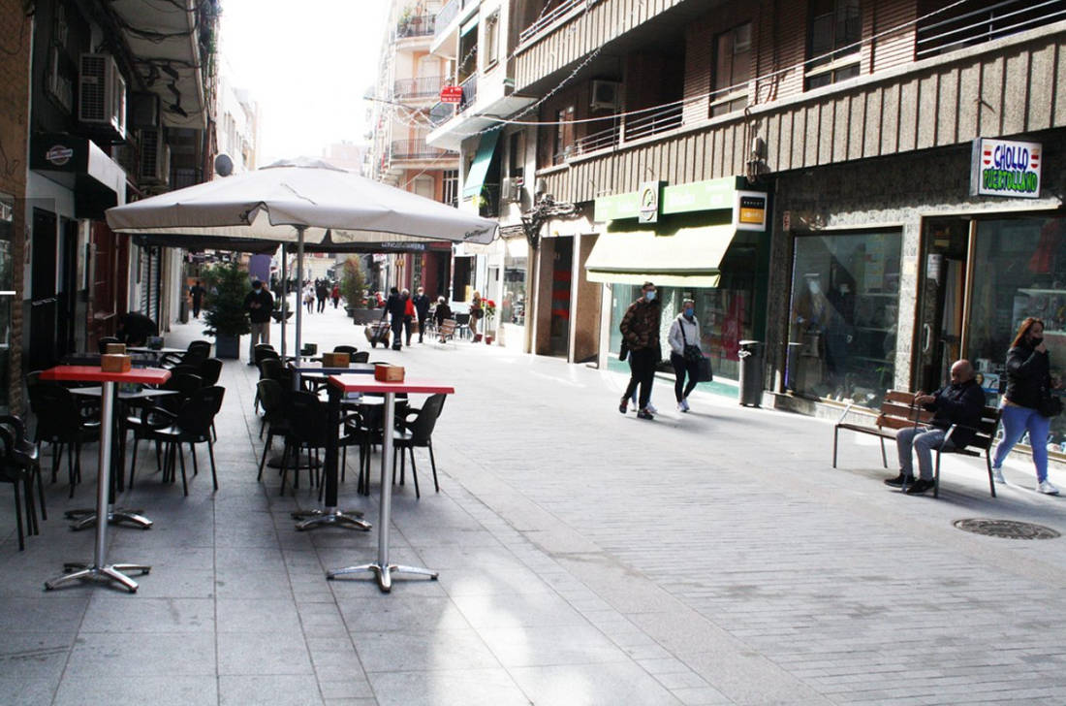
En esta zona aparece citado por primera vez en la Concordia de 1245 con la denominación de "Puertoplano".

Slide 16
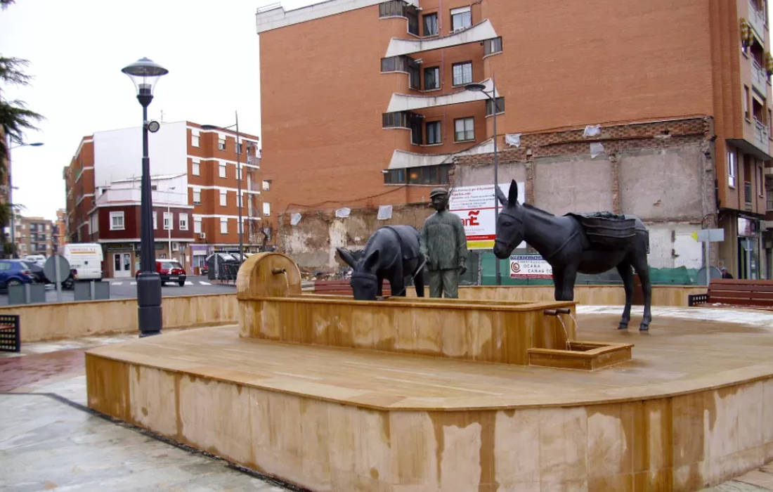
Plaza pilar de los burros
El nacimiento de Puertollano está ligado al proceso repoblador de Castilla en el siglo XIII, encabezado por la Orden de Calatrava.

Slide 17
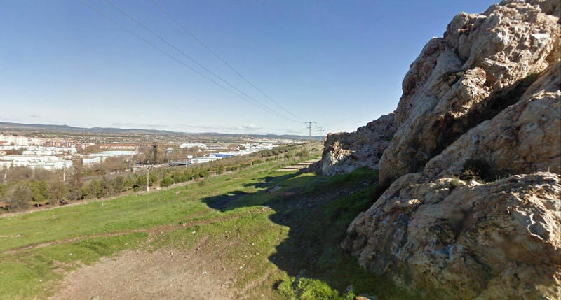
Subiendo cuesta arriba por la Calle de San Pedro,
llegamos al cerro de Santa Ana a respirar aire puro.

Slide 18
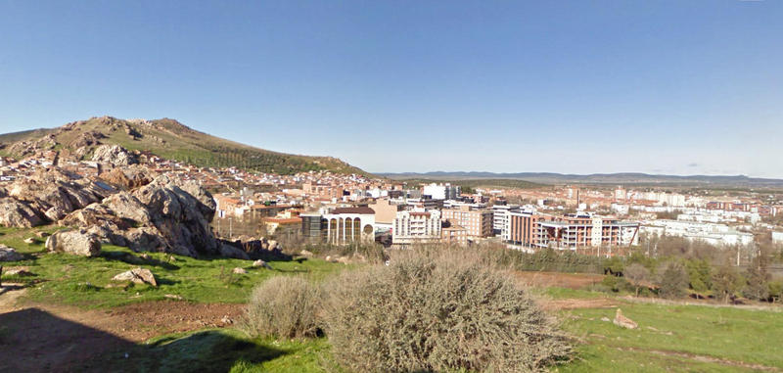
Puertollano, una ciudad ligada a la minería. Su historia y su impresionante arquitectura industrial se han convertido en uno de los atractivos turísticos de la localidad.

Slide 19
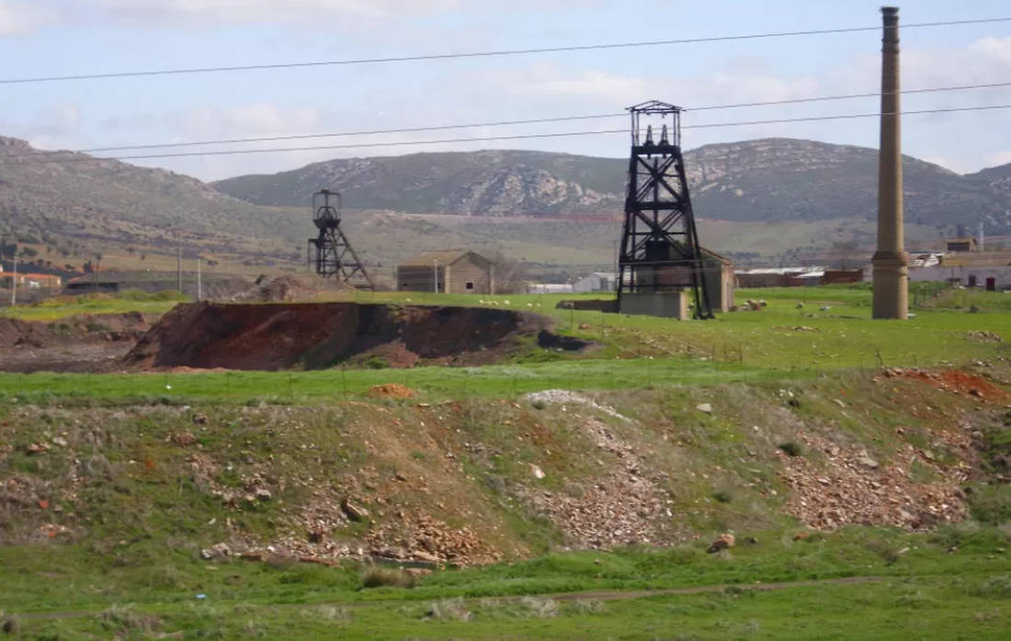
Situado en la provincia de Ciudad Real, en Castilla-La Mancha, Puertollano es el vivo retrato de un pasado y un presente estrechamente unido a la minería.

Slide 20
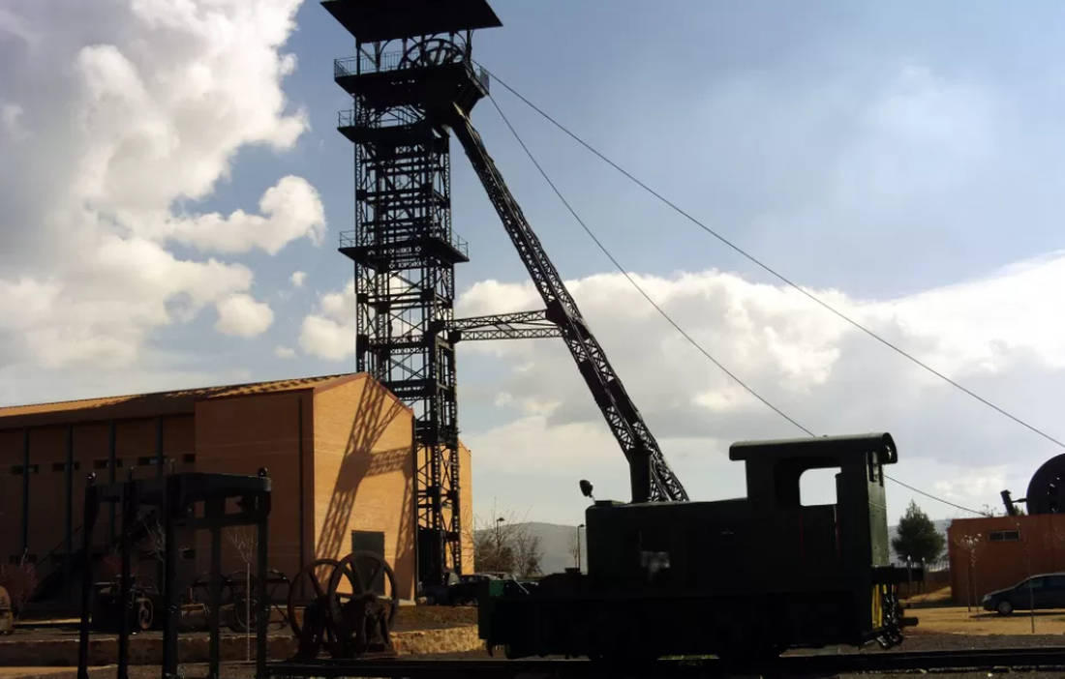
Castillete del Pozo Norte
El desarrollo de la minería, a finales del siglo XIX, y la revolución industrial transformaron Puertollano en una localidad con más de 50.000 habitantes.
La ciudad alberga actualmente una increíble arquitectura industrial que nos permite imaginar y conocer en profundidad.

Slide 21
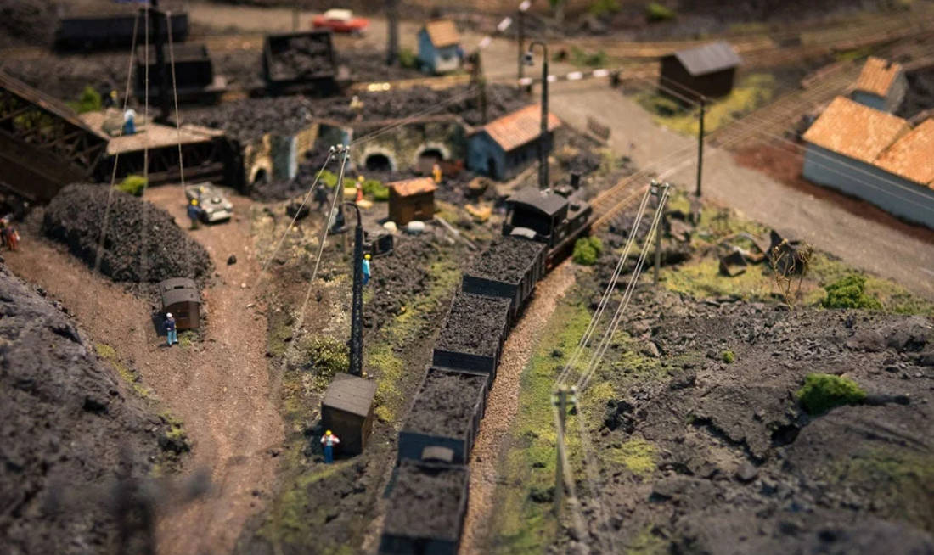
A la salida de Puertollano, otro elemento simbólico nos recuerda de nuevo la importancia de este sector económico, se trata del Museo de la Minería, ubicado en el parque Pozo Norte.

Slide 22
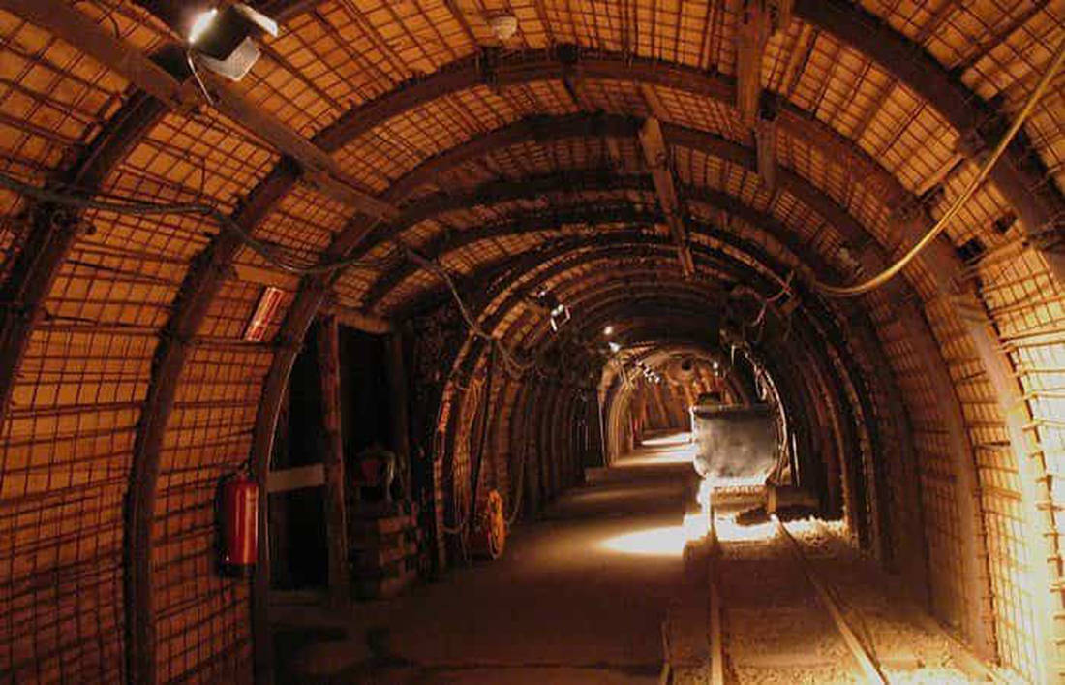
El edificio principal de esta galería está formado por un cuerpo central y dos naves, que rodean el Castillete del Pozo Norte, del año 1928 y mide cerca de 30 metros de altura, que dio servicio al pozo más productivo de la cuenca y es uno de los mejor conservados.

Slide 23
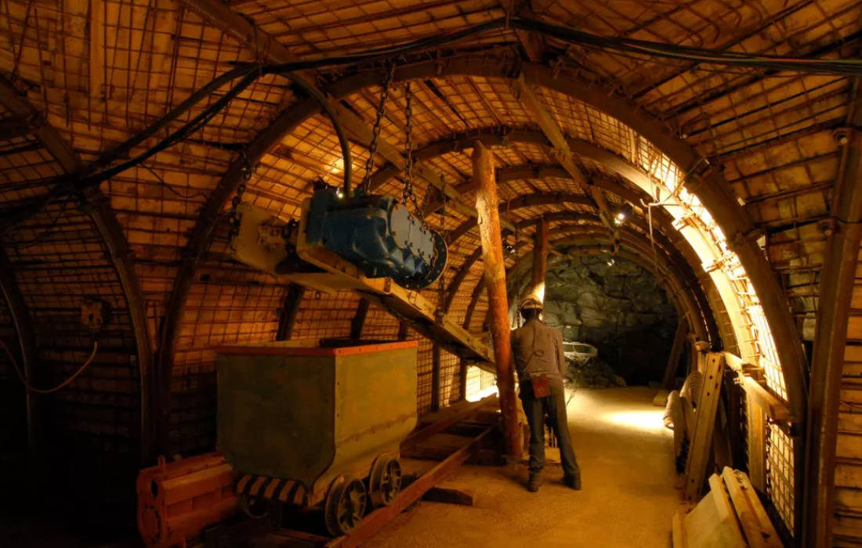
El recorrido por este museo nos permite conocer los detalles de la cuenca minera de Puertollano, de la que se conservan actualmente ocho castilletes, como el Pozo Elorza. También permanece en pie el apartadero de Calatrava, en la salida de Puertollano en dirección a Córdoba.

Slide 24
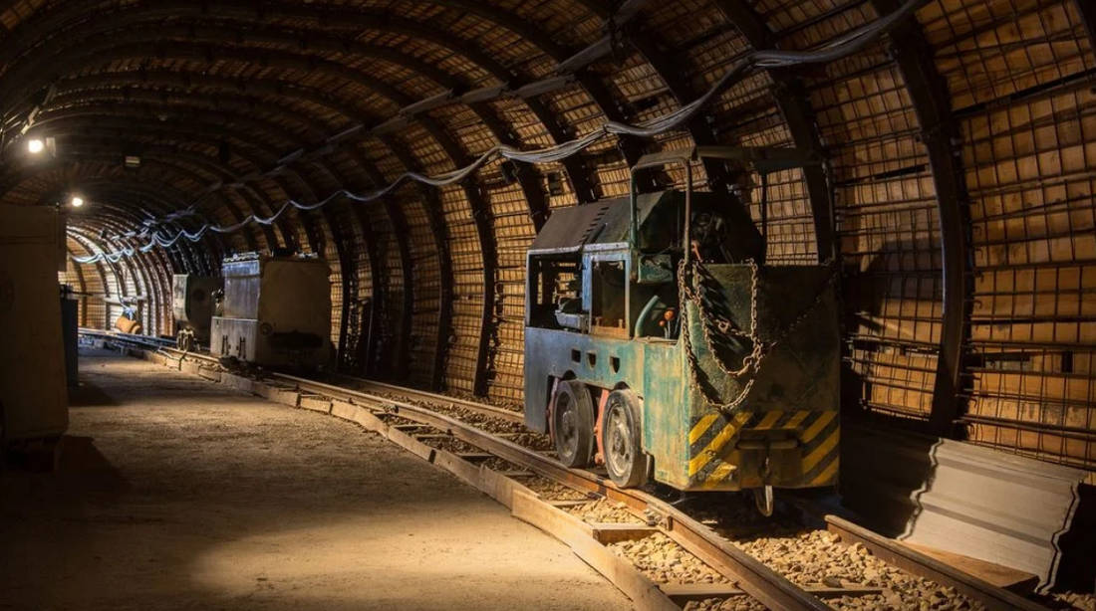
El legado de la extracción minera en la ciudad también se aprecia en un cerro artificial que forma parte de la fisonomía de Puertollano, El Terry. Se trata de la mayor escombrera de la cuenca, donde Peñarroya centralizó la producción de escorias, recuperada en el año 2010 como parque urbano.

Slide 25
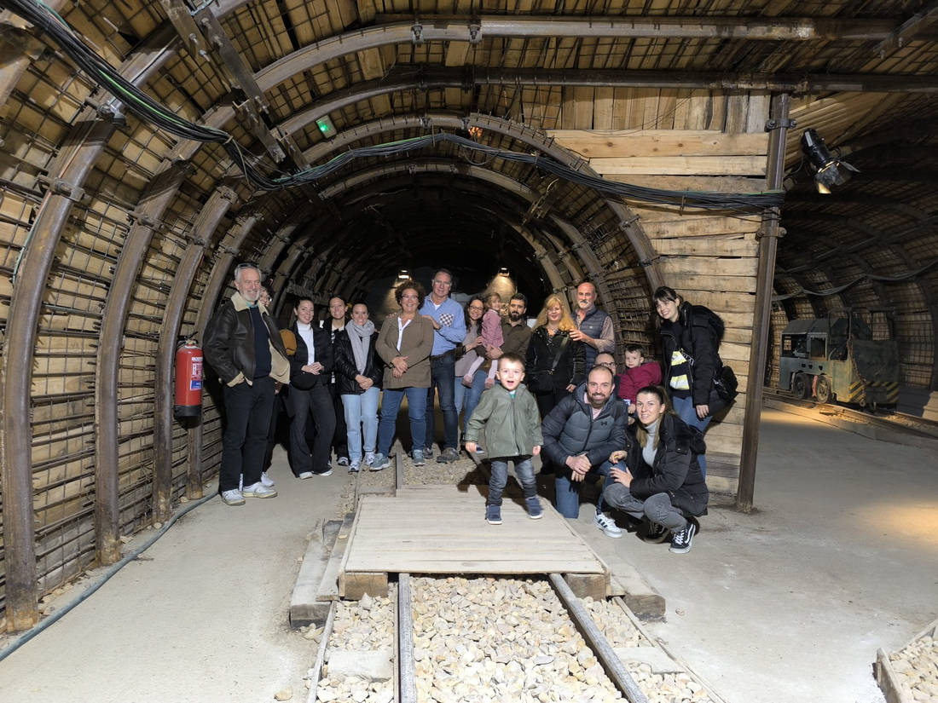
Además de la arquitectura industrial, Puertollano alberga diversos monumentos en homenaje y recuerdo a los obreros que durante décadas horadaron esta tierra, como el Monumento al Minero, situado en el cerro de Santa Ana.

Slide 26
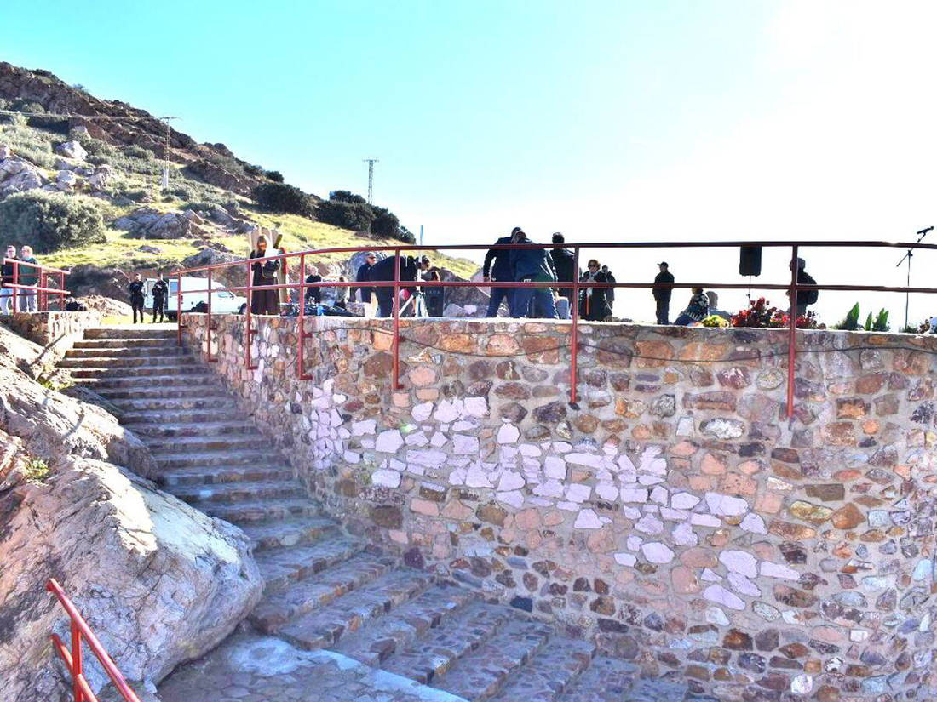
Desde la escultura, inaugurada en 1983, tenemos una excelente panorámica de toda la ciudad que no podemos perdernos. Se trata de todo un símbolo para Puertollano.

Slide 27
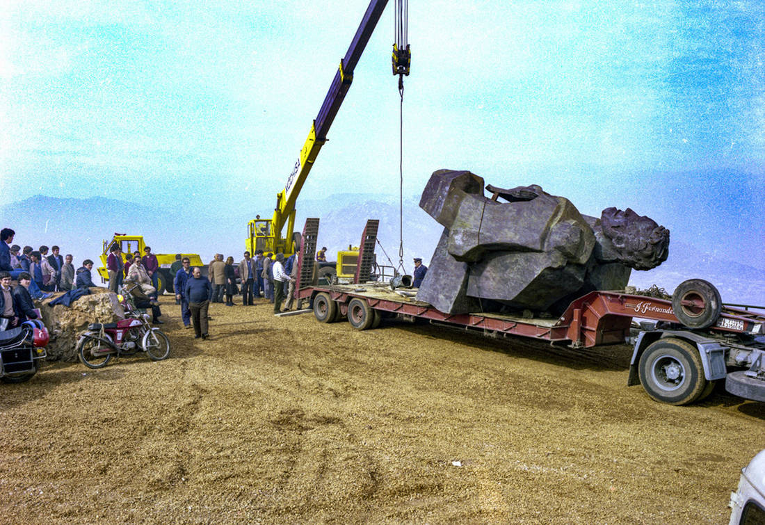
Un coloso de bronce de 17 metros de altura y estilo neorrealista que representa a un minero que emerge de la tierra, donde deja el sudor y su vida extrayendo el negro mineral.

Slide 28
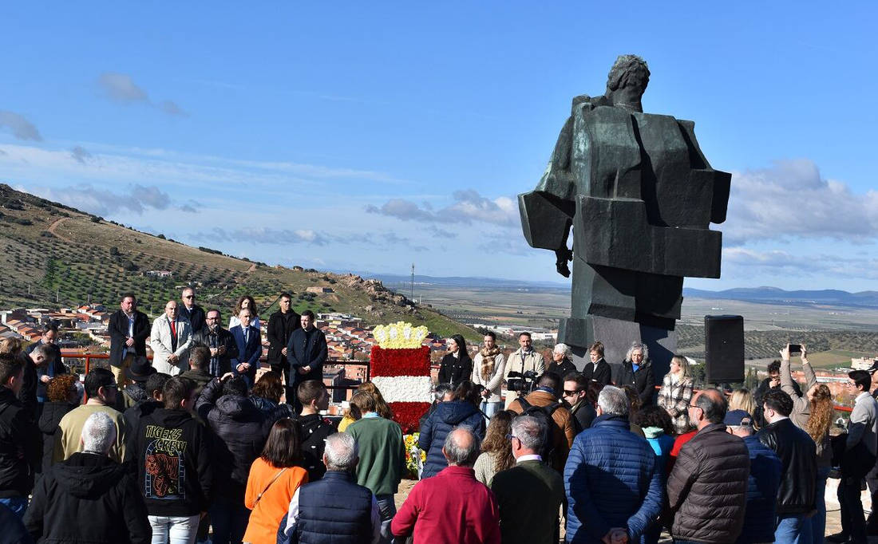
Su autor es el escultor José Noja, que también dio forma a otra escultura de la ciudad, el Monumento a la Minería que encontramos en el puente de San Agustín.

Slide 29
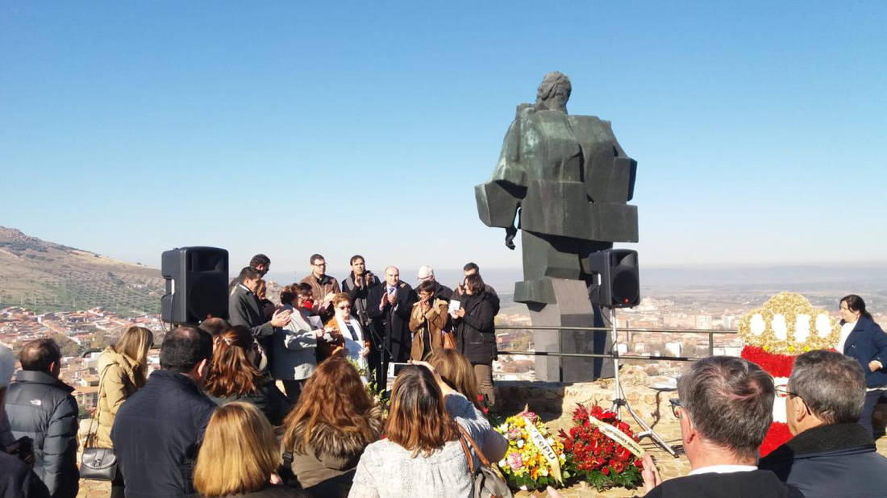
Cada paso que damos en Puertollano nos recuerda el oficio que ha forjado los cimientos de esta ciudad, la minería.

Slide 30
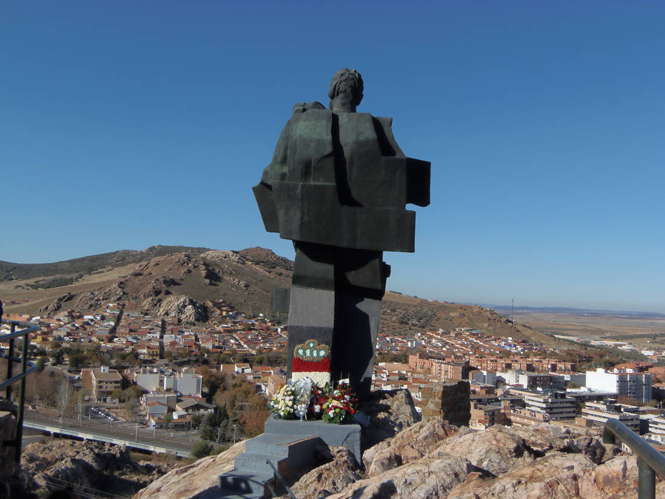
Con sus 17 metros de altura, tallado en bronce y con un peso de 14 toneladas, el Monumento al Minero se ha convertido en uno de los iconos de Puertollano, ciudad minera por excelencia.

Slide 31
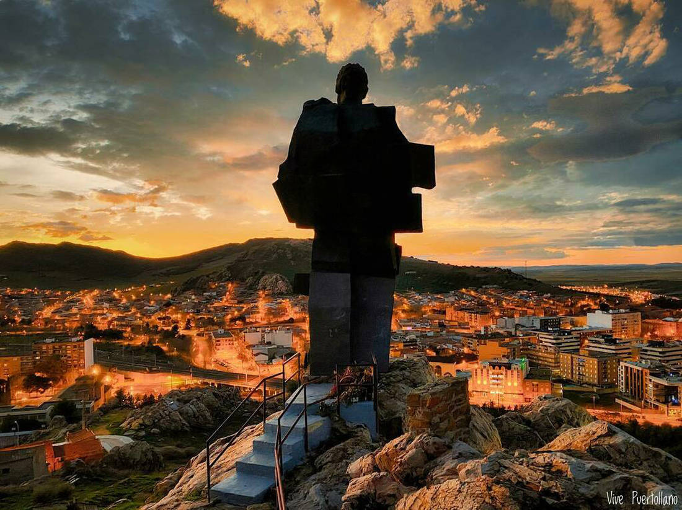
Situado en el Cerro de Santa Ana, desde donde se tiene una impresionante panorámica de la ciudad. Como se está haciendo de noche, hora es ya de que continuemos conociendo otras cosas de esta ciudad de las dos mentiras, pues ni tiene puerto, ni es llano.

Slide 32
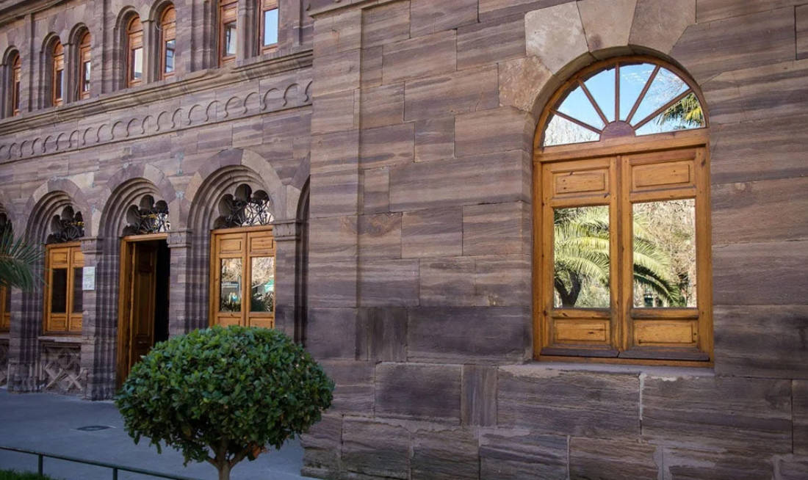
En el Paseo de San Gregorio, se encuentra lo que en su día fue la Casa de Baños, hoy es una Oficina de Turismo y Atención Ciudadana.

Slide 33
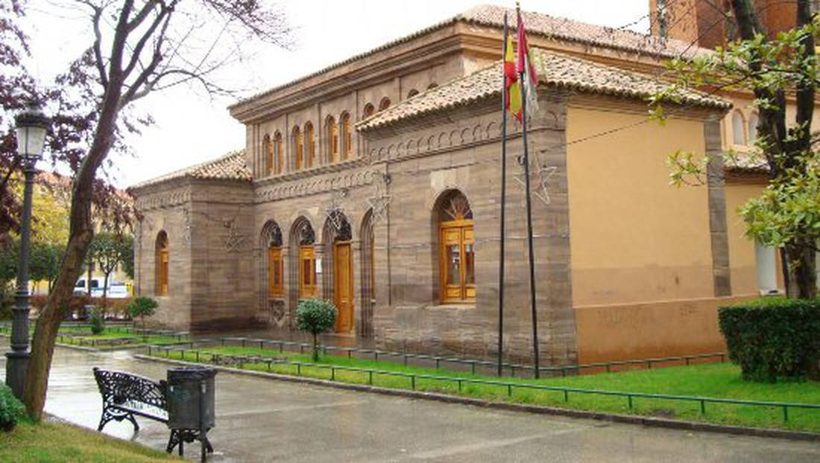
La casa de Baños es un antiguo balneario de agua agria medicinal que, en la actualidad, es utilizado como Oficina Municipal de Turismo. Es una obra arquitectónica que data de la época de Felipe II (1850).

Slide 34
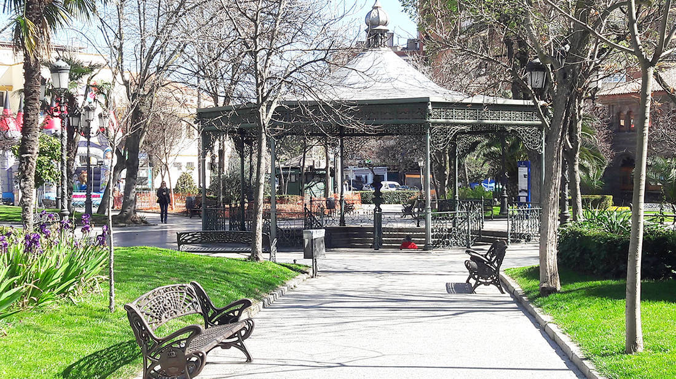
El monumento mas representativo en Puertollano, de tiempos pasados y presentes, lo es sin duda La Fuente Agria, es tan antigua como la población y contar aquí su historia, se haría eterno.

Slide 35
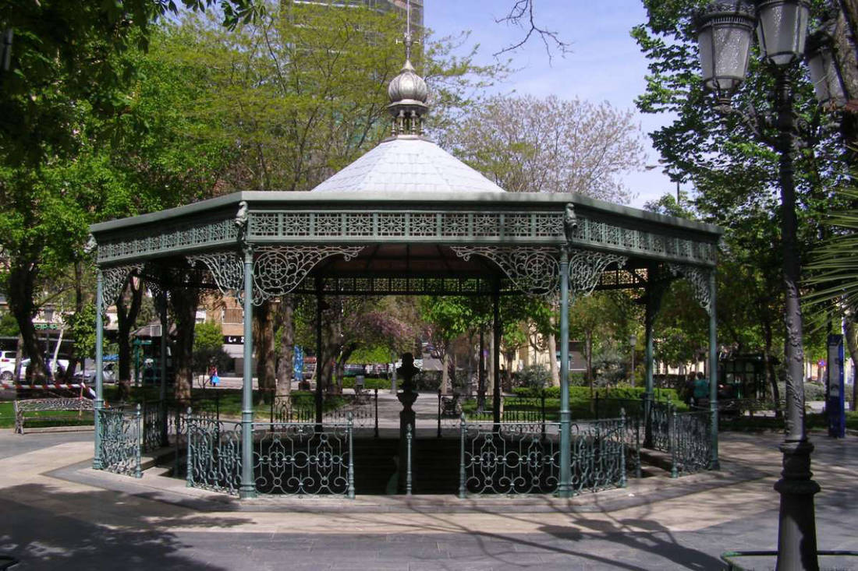
Si preguntamos en la calle por el nombre de un manantial de agua carbónica y ferruginosa, difícilmente quien nos conteste sabrá responder. Sin embargo, si la pregunta es por la Fuente Agria de Puertollano, la respuesta será inmediata.

Slide 36
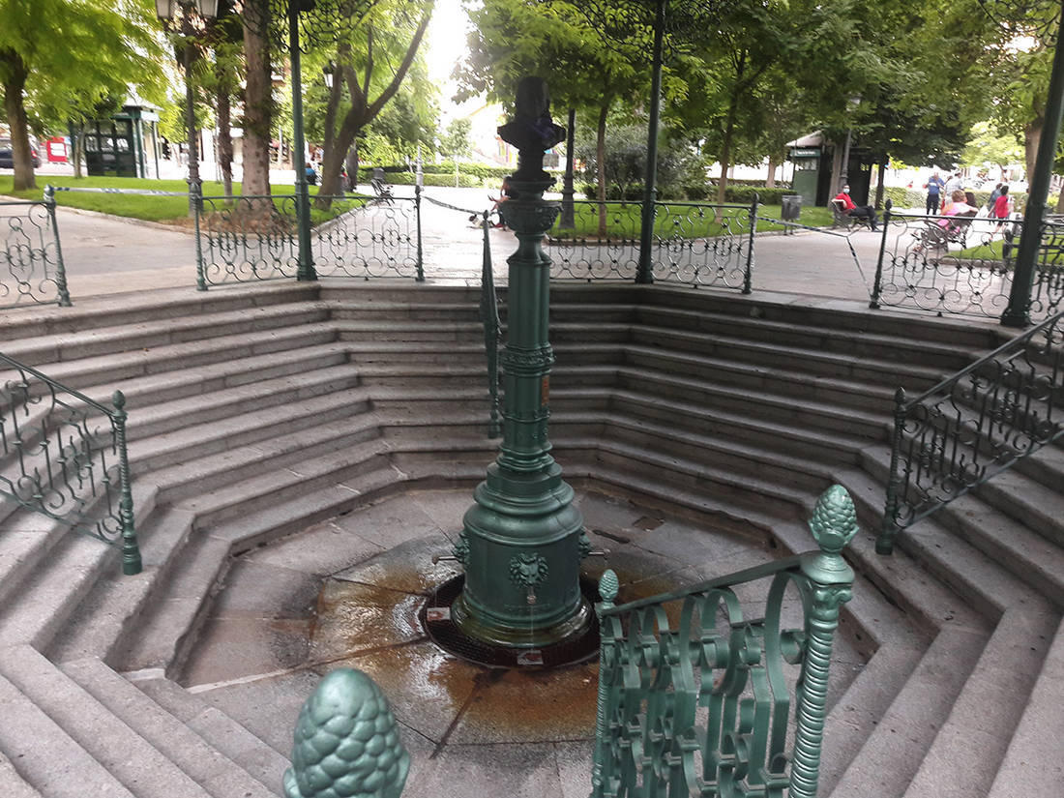
Este emblemático manantial, ubicado en pleno centro de Puertollano, no solo ha saciado la sed de generaciones, sino que se ha convertido en un símbolo de identidad para la ciudad.

Slide 37
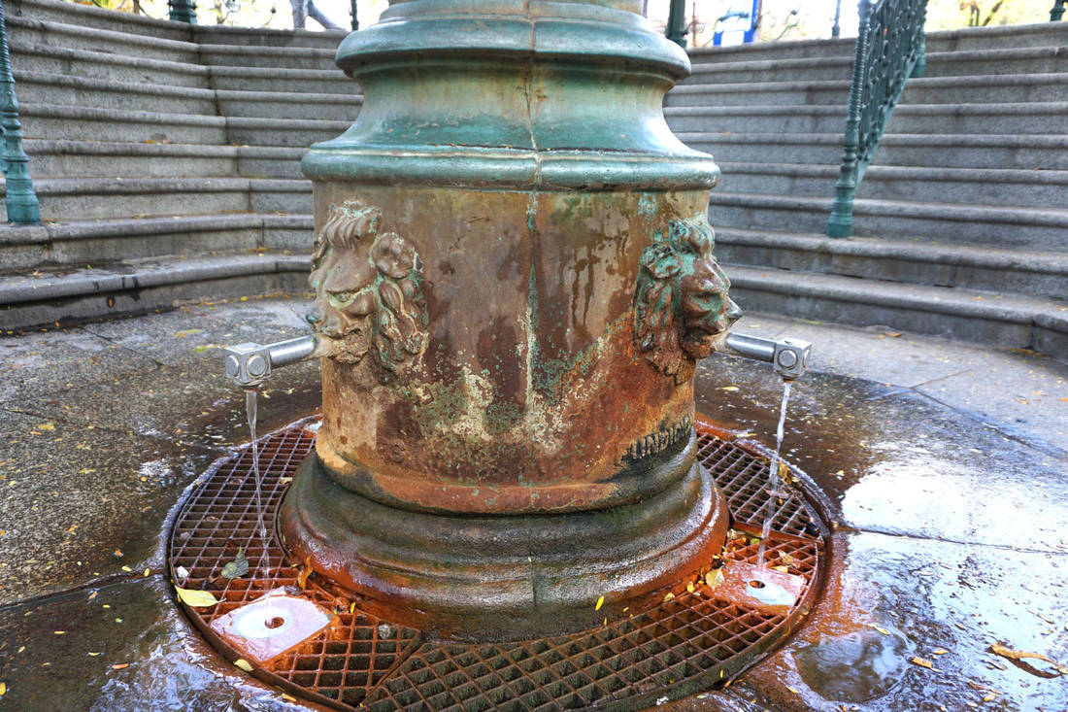
La Fuente Agria es el manantial más característico de la zona volcánica del Campo de Calatrava. Su origen se remonta a la actividad geológica de la zona hace millones de años que dio lugar a aguas carbónicas y ferruginosas, conocidas como «hervideros» por el burbujeo que producen al brotar.

Slide 38
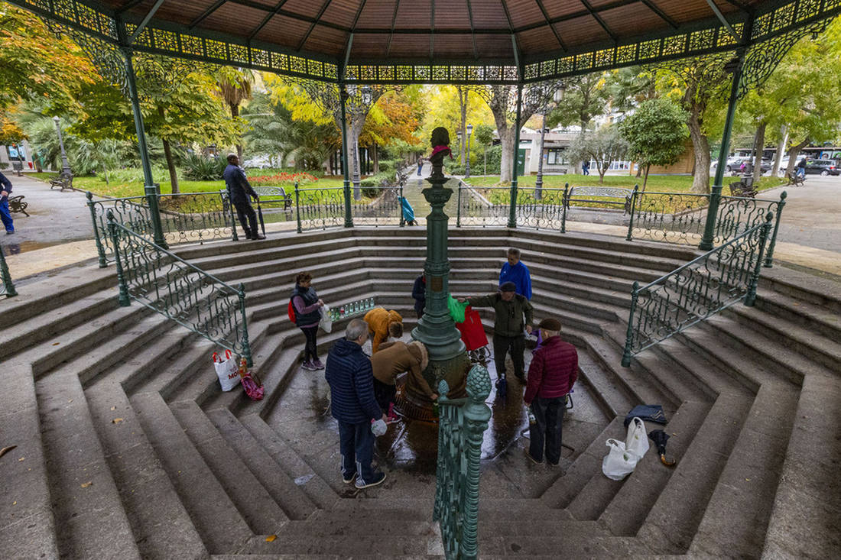
Documentada desde el siglo XIV, la fuente ha sido testigo de la evolución de Puertollano, desde su época como núcleo ganadero y textil hasta su desarrollo como ciudad industrial.

Slide 39
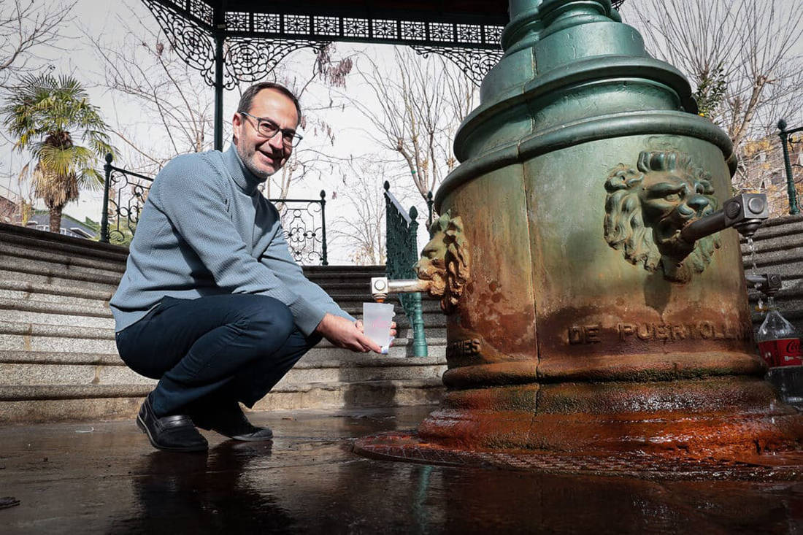
En el siglo XVII, se realizaron las primeras obras para canalizar sus aguas, y desde entonces comenzó a usarse como balneario, siendo un punto de referencia para la población.

Slide 40
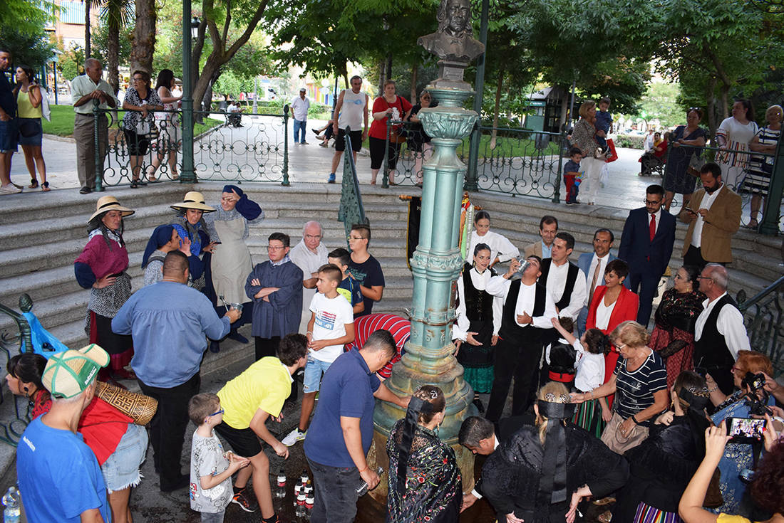
Su fama trascendió las fronteras comarcales gracias a médicos como Alfonso Limón Montero, quien en el siglo XVII destacó sus propiedades medicinales, y Carlos Mestre y Marzal, que en el siglo XIX promovió su uso terapéutico.

Slide 41
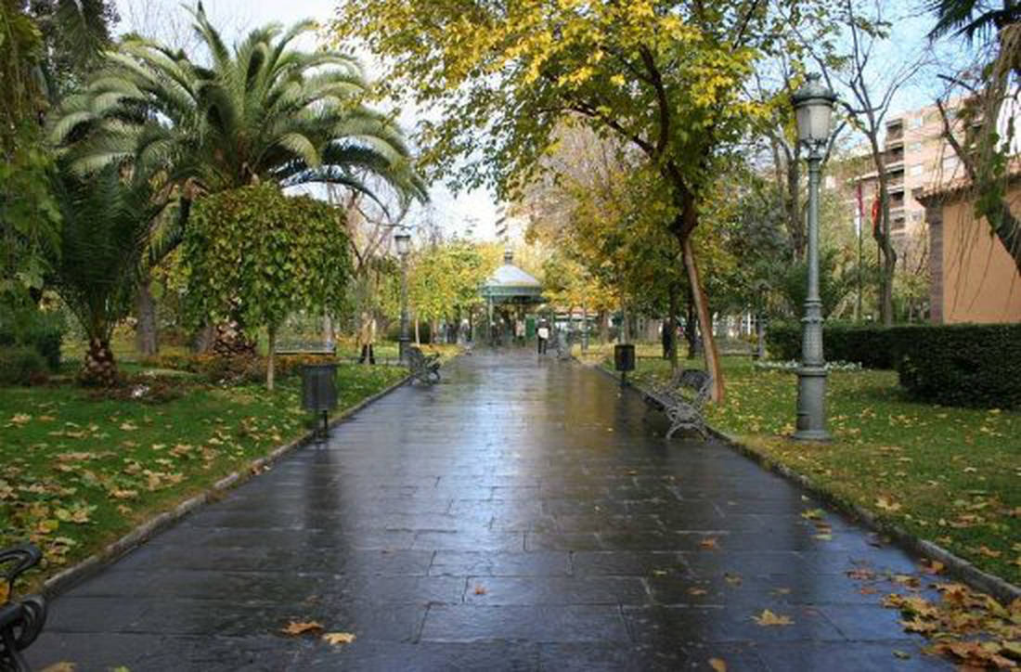
A día de hoy, la Fuente Agria continúa siendo un lugar emblemático en Puertollano. Ubicada en el céntrico Paseo de San Gregorio, su entorno ha sido cuidadosamente integrado en un espacio ajardinado que invita al paseo y a su disfrute.

Slide 42
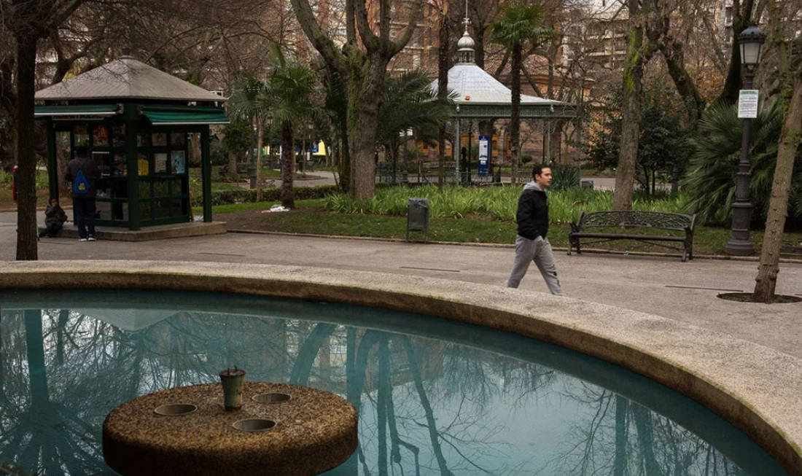
El Paseo de san Gregorio es un paraíso terrenal que ha sido escenario de importantes acontecimientos de la ciudad, y de las vidas de sus transeuntes. El que más y el que menos, entre idas y venidas, habrá recorrido entre sus jardines una distancia como de aquí a Lima por menos.

Slide 43
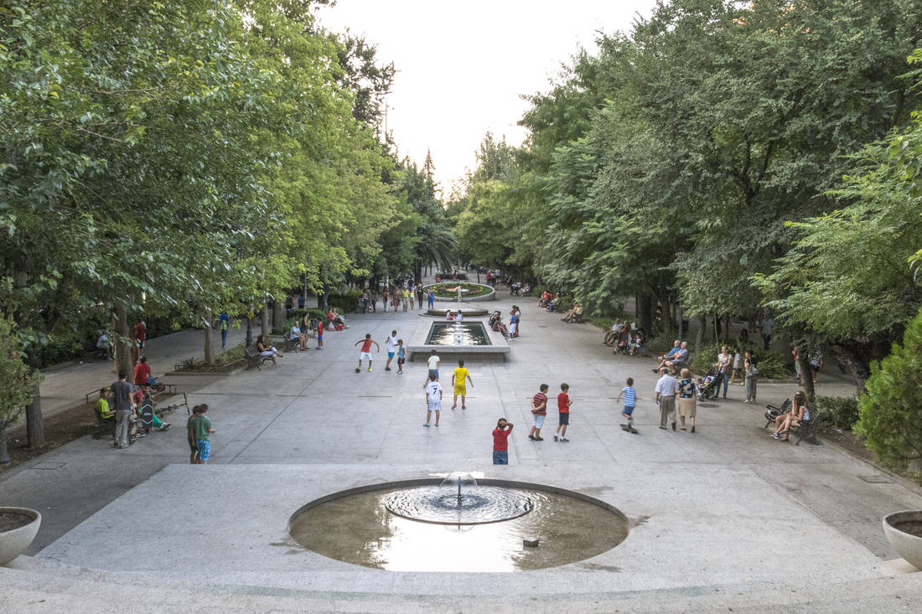
Un día sin bajar al Paseo es un día incompleto, un día tristón porque carece de la alegría que dan las plantas, el rumor del agua en la Fuente Agria y las conversaciones de los paisanos. El Paseo alegra hasta a los pajarillos.

Slide 44
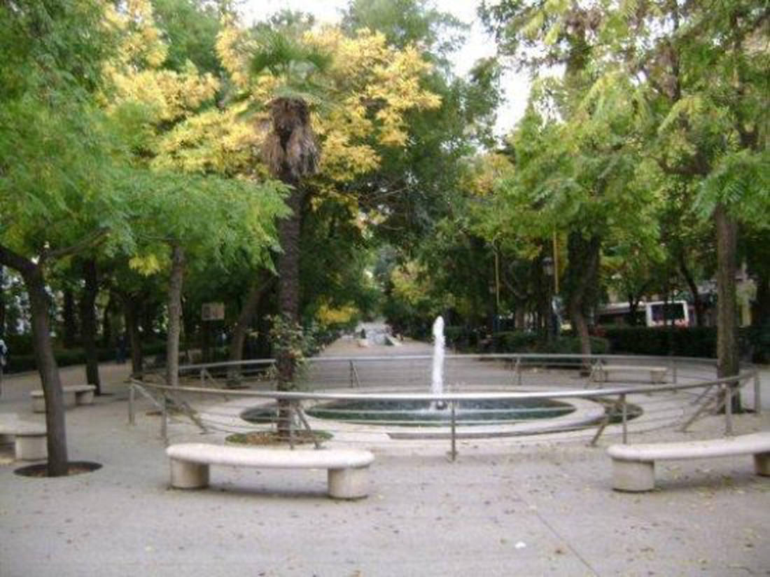
Desde la avenida 1º de mayo hasta la ermita de la Virgen de Gracia este espacio verde abarca una superficie de 46.000 metros cuadrados donde se identifican 125 tipos de plantas que suman más de un millar de árboles y más de un centenar de arbustos.

Slide 45
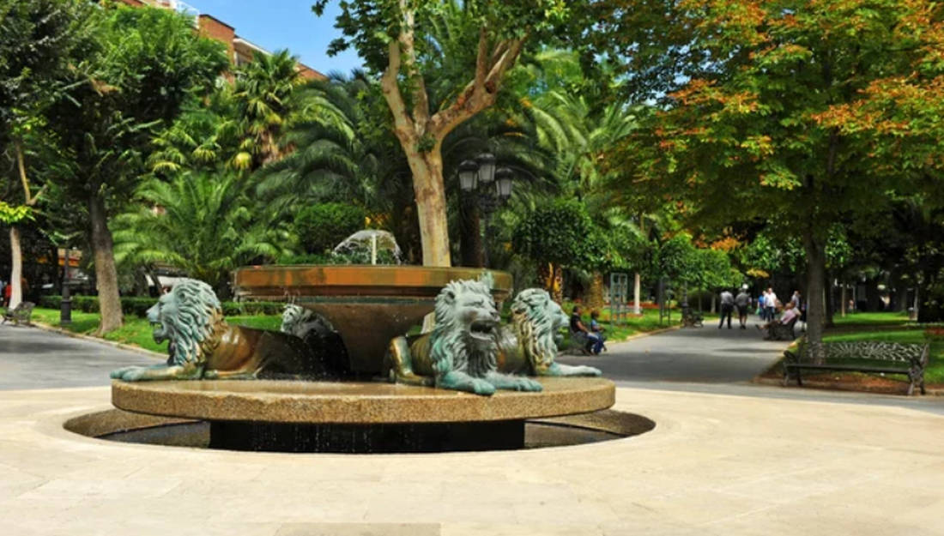
Veamos unas historias en el Paseo, en las décadas de los sesenta y setenta del pasado siglo. Los quioscos de ventas diversas eran un hervidero de chicos y grandes, cada uno buscando aquello que le satisfacía.

Slide 46
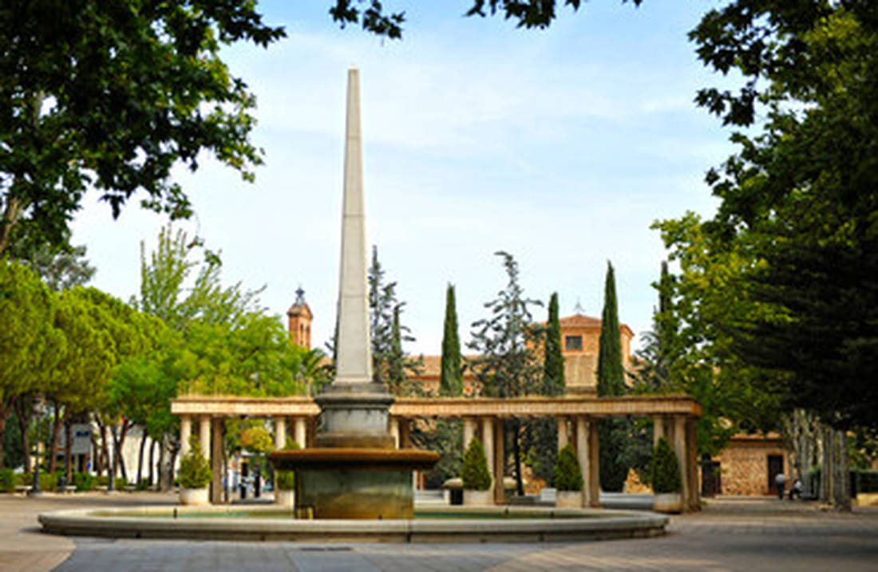
Sus regentes principales eran: Juanito, que vendía frutos secos y tenía la rara habilidad de, tras pesar su mercancía en la balanza, lanzar las pipas, almendras o cacahuetes al aire desde el platillo y recoger el montón al vuelo en un cucurucho de papel de estraza.

Slide 47
Juanito tenía conversación melancólica de mozo viejo, hacía sus pinitos con la poesía popular y justificaba su soltería con una prosa abigarrada con ínfulas de ensayo. Circulaba el rumor de que guardaba mucho dinero.

Slide 48
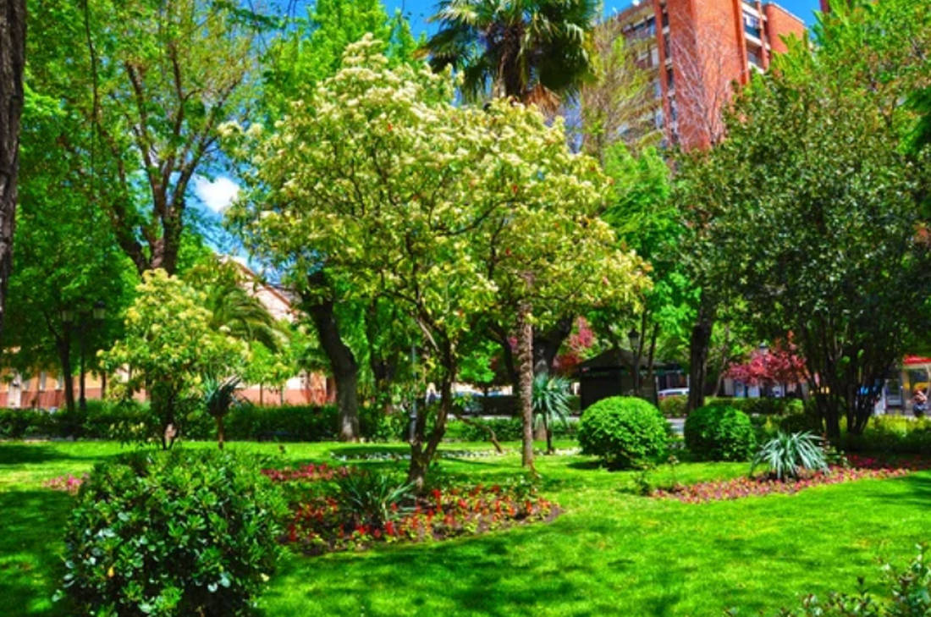
Paulino vendía novelas del oeste de Marcial Lafuente Estefanía, Keith Luger y Silver Kane y novelas amorosas de Corín Tellado o cambiaba novelas viejas por nuevas. También era lacónico en su modo de expresarse.

Slide 49
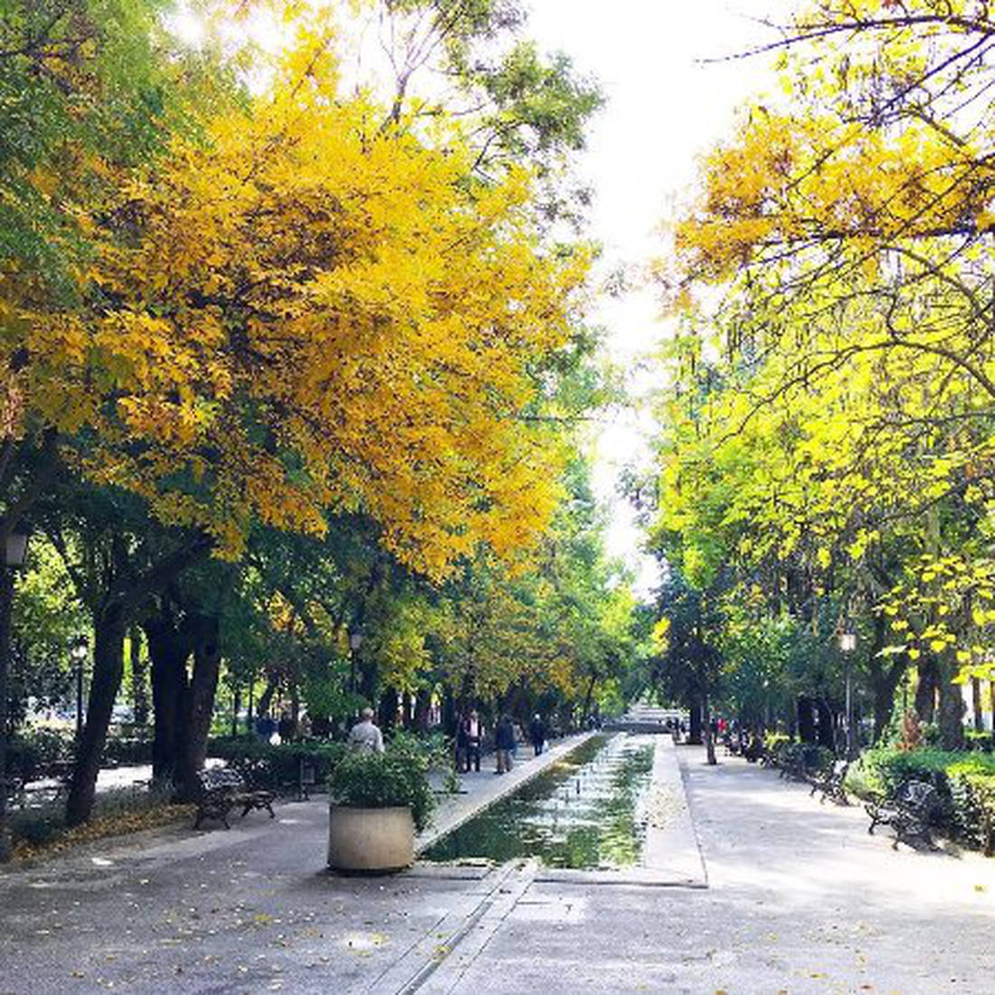
Dora ponía al alcance de paladares exquisitos y bolsillos boyantes el genuino tabaco rubio americano, oiga, directamente desde las plantaciones sureñas.

Slide 50
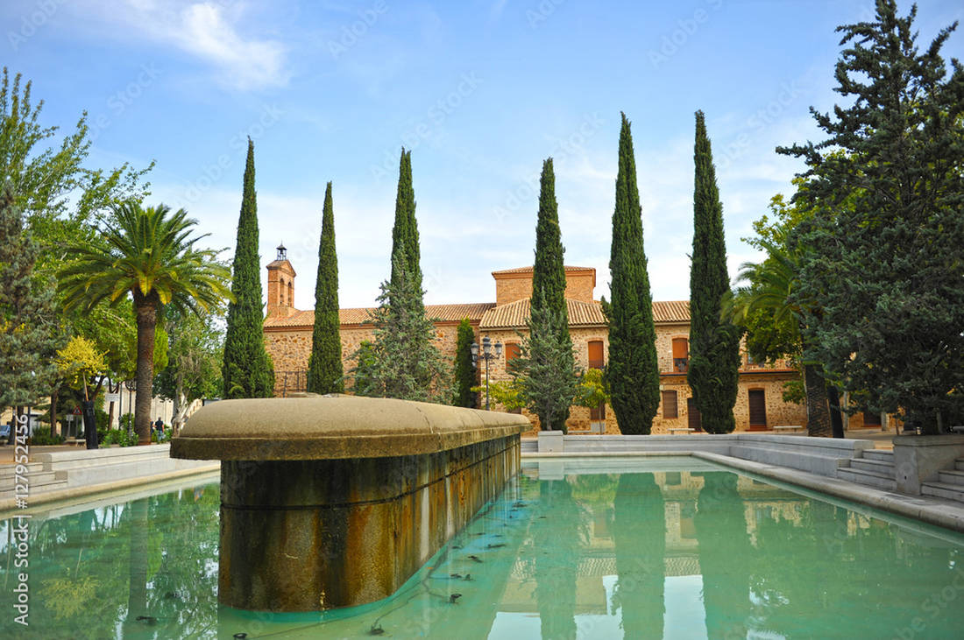
En los aledaños de la Concha de la Música plantaba sus reales El cartero, que comerciaba con el marisco, mayormente las quisquillas y los cangrejos de mar, que no eran tiempos de percebes ni cigalas.

Slide 51
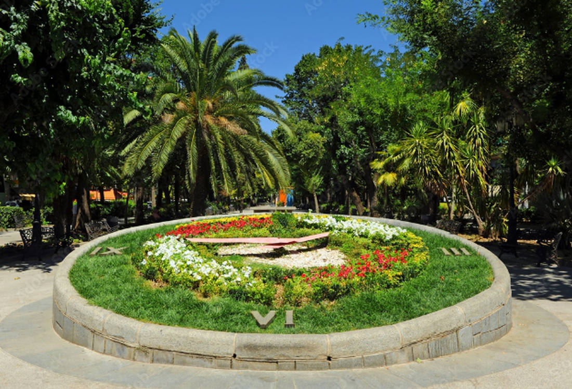
Los veladores se situaban en el espacio comprendido entre el Reloj de las Flores y la Concha de la Música, aquella Concha de eficaz cerramiento en la que la Banda de Música deleitaba a los melómanos bajo las batutas de D. Emilio Lozano y D. Ángel Parla.

Slide 52
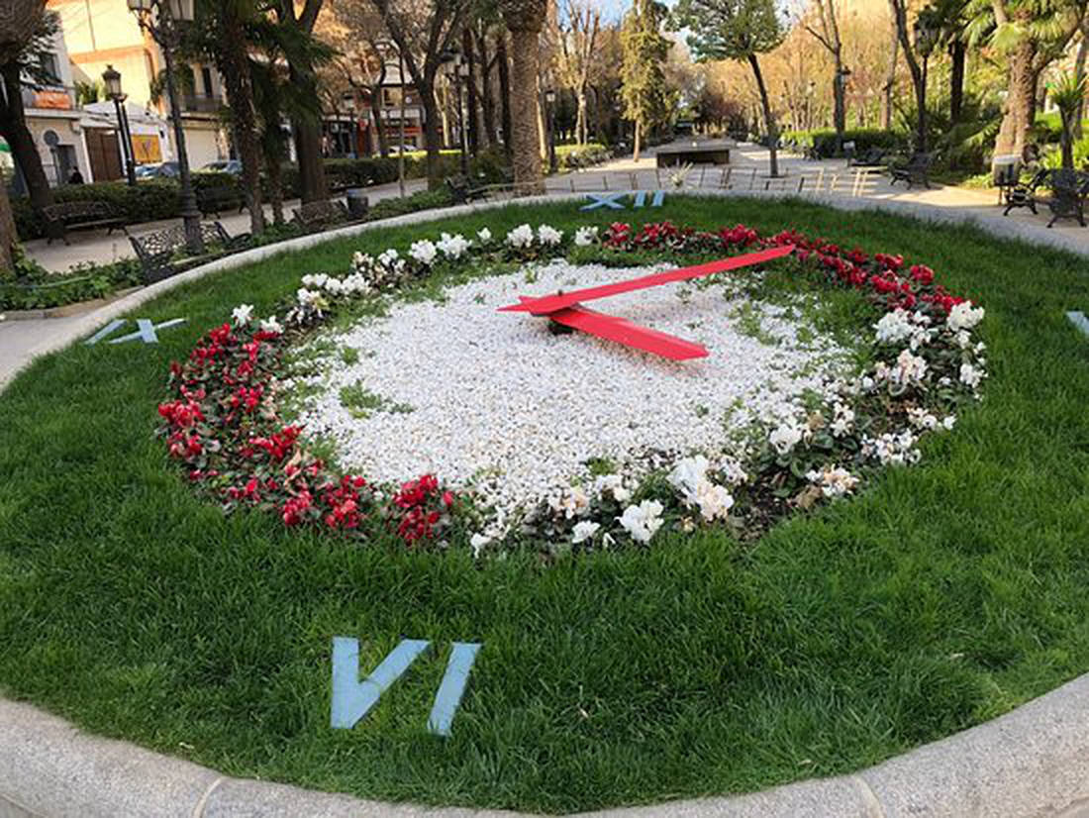

A poco que echemos atrás la mirada, nos vendrá al recuerdo un sinfín de ocasiones singulares de nuestra vida que tuvieron como escenario el Paseo. Caminando arriba y abajo, a izquierda y derecha, hemos desgastado sus baldosas y entre ellos me encuentro yo. ¡Qué recuerdos tan bonitos!

Slide 53

Gracias a la Exposición Universal de 1992 de Sevilla, el AVE tuvo su estación en Puertollano garantizando la comunicación con otras provincias y el aumento de población.

Slide 54

El templo de Nuestra Señora de La Asunción, comenzó a edificarse en el siglo XVI sobre el terreno que ocupaba una pequeña iglesia, mencionada en 1245 en escritos de la Orden de Calatrava.

Slide 55

Su estilo es gótico decadente en el interior, y renacentista en su exterior.

Slide 56

Es una de las ciudades españolas mejor comunicadas, cuenta con: La estación de tren AVE/Renfe Puertollano. AVE Madrid-Sevilla, AVE Madrid-Málaga, y trenes AVE que unen Puertollano con Valencia y Barcelona.

Slide 57

Y trenes Álvia y Altária que unen a través de Puertollano a Madrid con Granada, Algeciras, Cádiz y Huelva. ¿Cuántas ciudades tienen tan buena comunicación férrea como esta? Déjame que lo piense…. Tal vez ninguna.

Slide 58
Música Enlazada
Títulos:
- El amor de Laura
- Bésame mucho
- A pesar de todo
- Reserva el último baile para mí
( Paco de Lucía )

Slide 59







¿Te ha gustado?
Puedes ver más entrando
Aquí
Además puedes recibir powerpoints en tu correo electrónico suscribiéndote aquí:

